Slide 1
重庆师范大学一站式服务平台
前后台首页、登录与个人中心、学生信息管理模块
作者：吴倩倩

Slide 2
编码实现
需求分析
集成测试

Slide 3
1
需求分析

Slide 4
1
需求分析
首页模块：
界面简洁清晰，操作简易方便，结构简单明了，展示学校的宣传广告以重要公告等内容。
个人中心模块：展示用户的个人信息、失物招领信息、图书借阅信息、报修信息、教室预定信息等内容，方便用户查询。
个人中心模块：展示用户的个人信息、失物招领信息、图书借阅信息、报修信息、教室预定信息等内容，方便用户查询。
学生信息管理模块：管理员可以对学生信息进行添加、删除、查找，便于对学生信息管理。
01
02
03
04

Slide 5
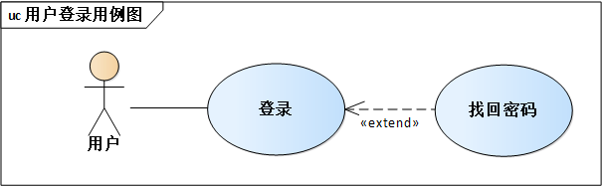
1
需求分析
登录用例图
查找学生信息用例图

Slide 6
2
编码实现

Slide 7
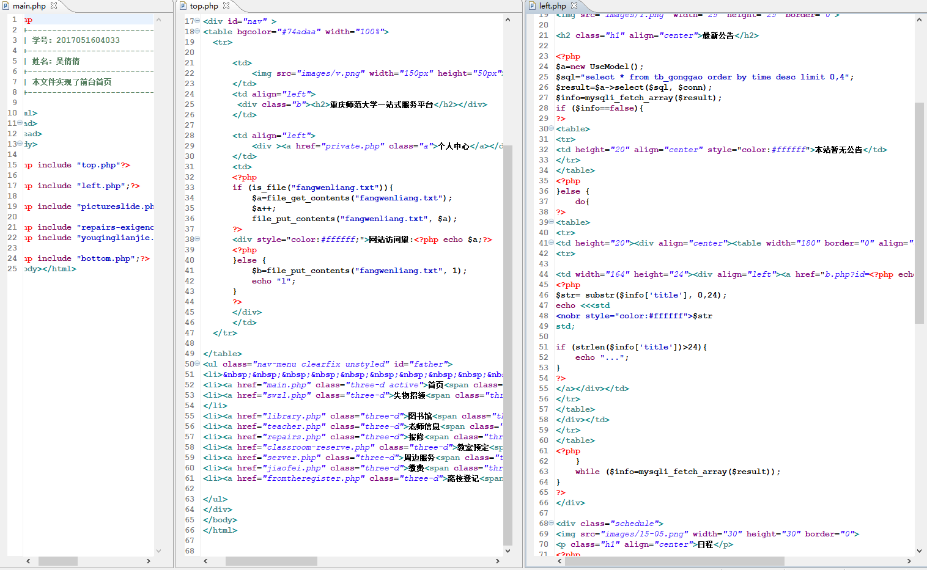
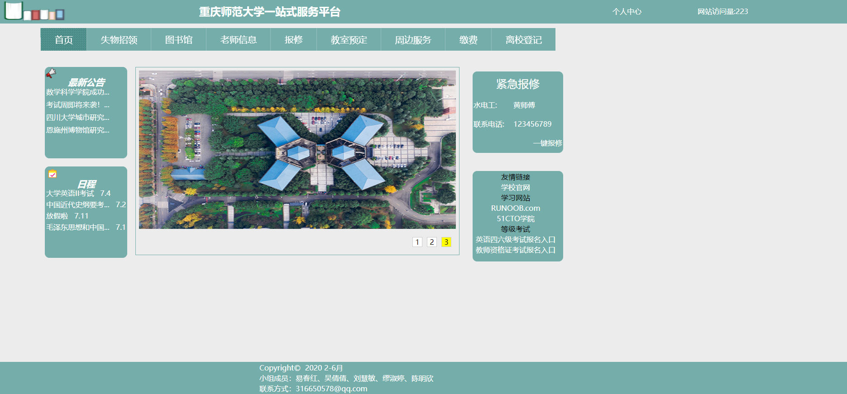
2
编码实现-前台首页
部分代码展示
页面展示

Slide 8
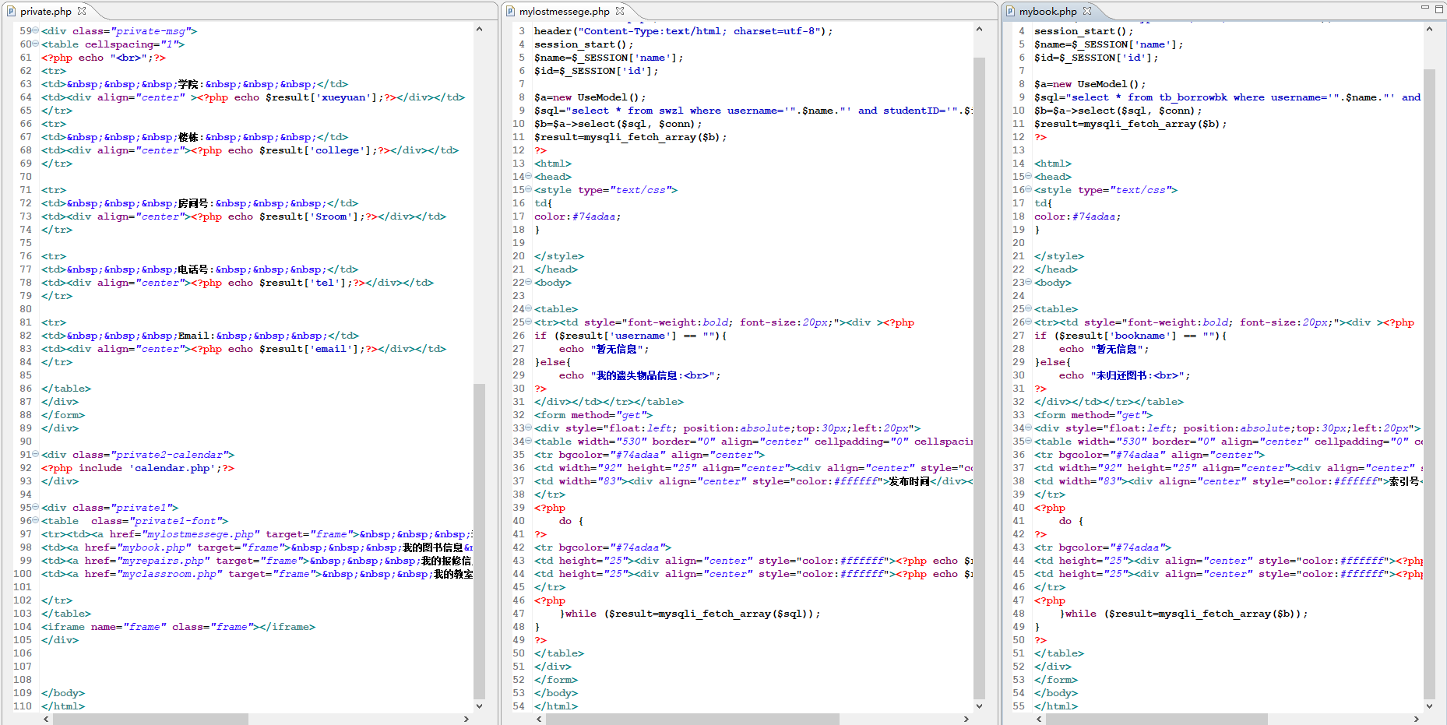
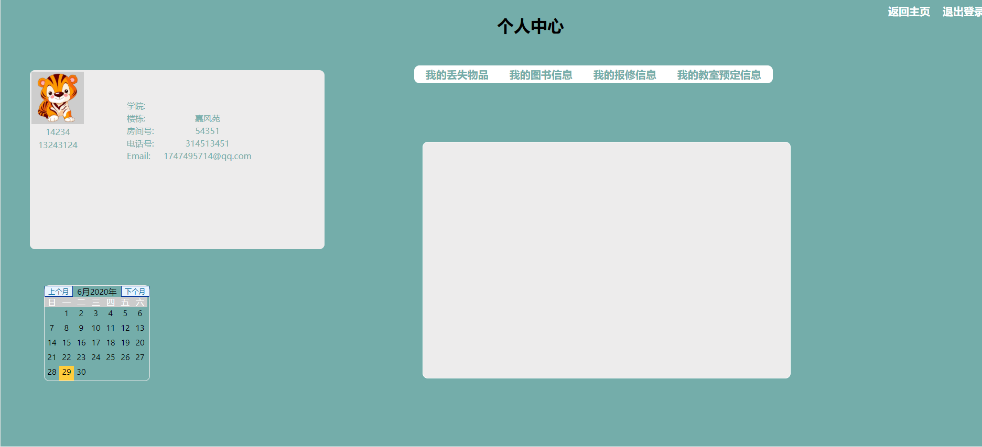
2
编码实现-个人中心
部分代码展示
页面展示

Slide 9
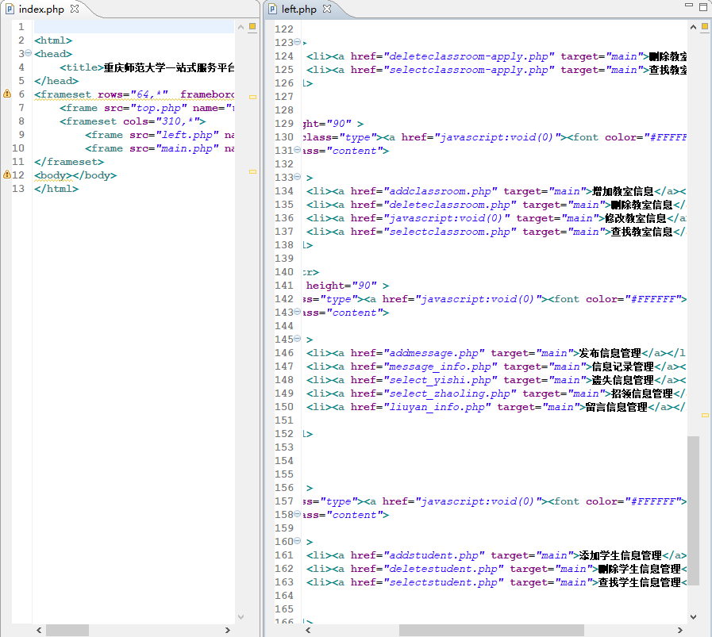
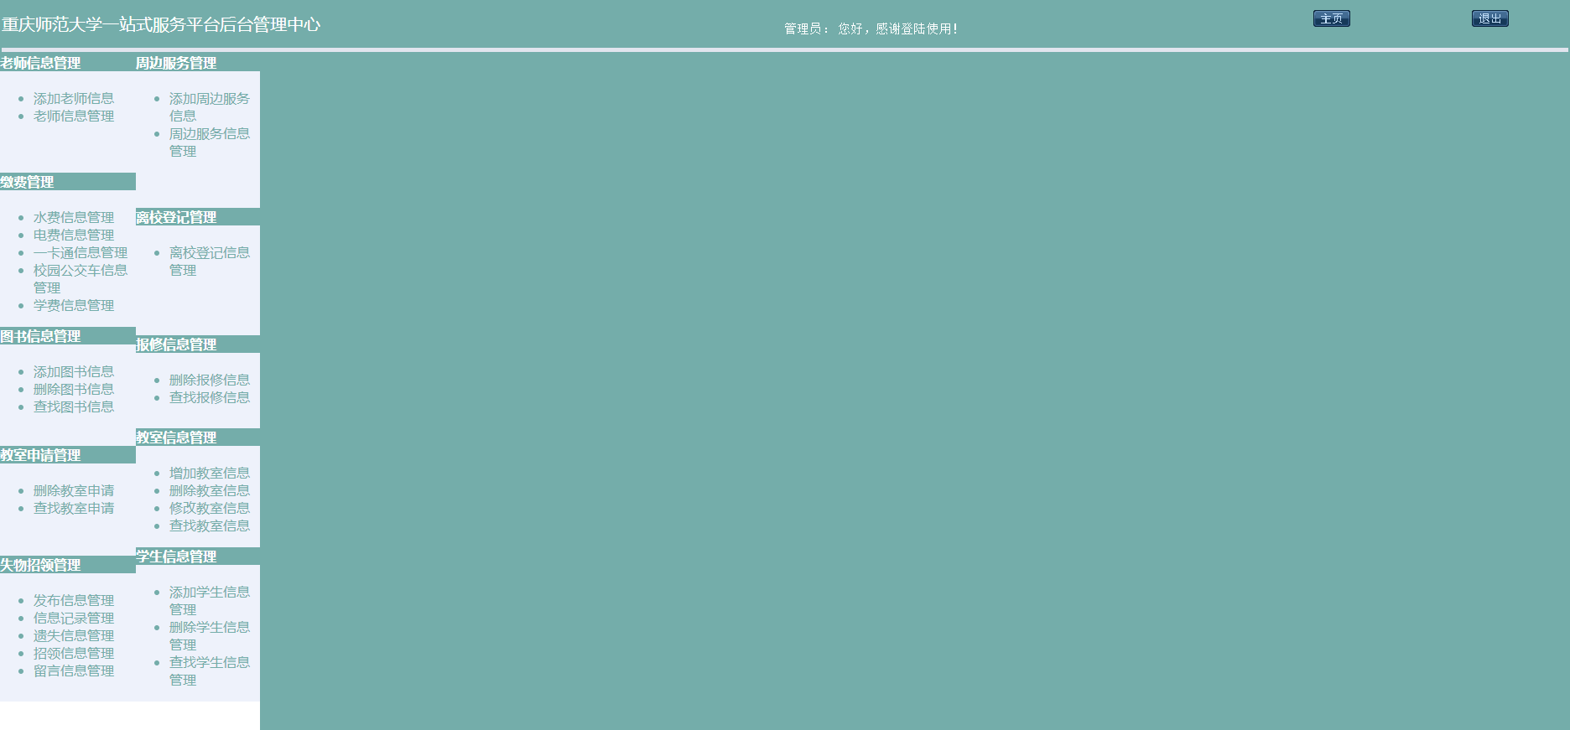
2
编码实现-后台首页
部分代码展示
页面展示

Slide 10
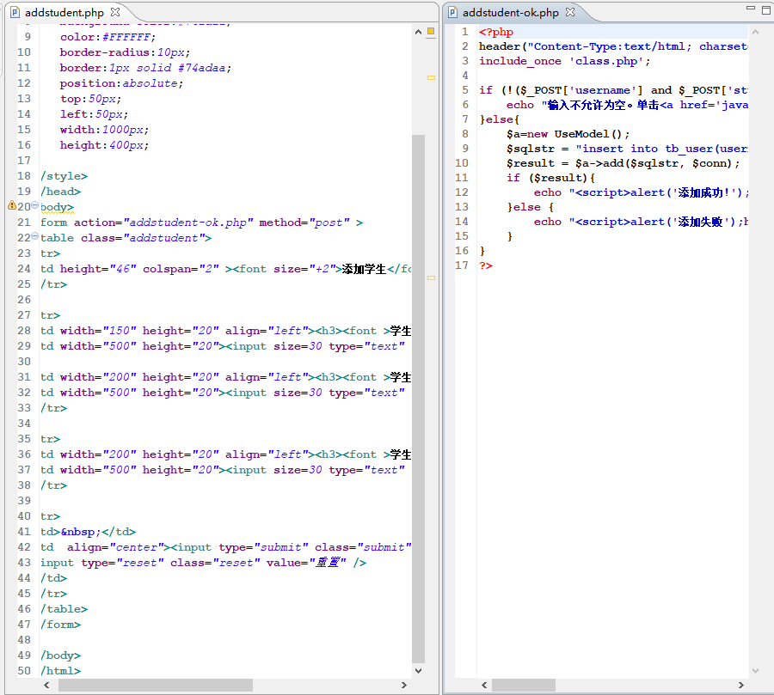
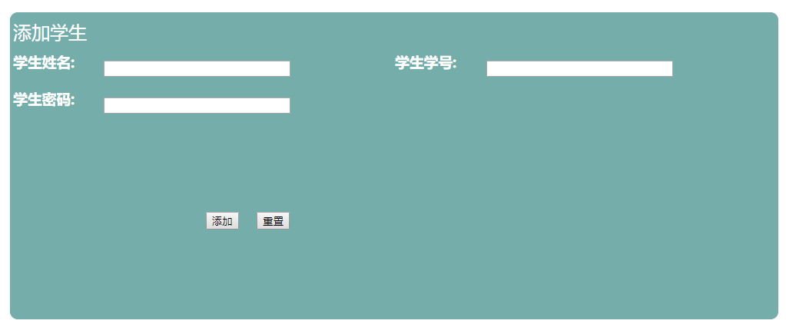
2
编码实现-学生信息管理（添加学生信息）
部分代码展示
页面展示

Slide 11
2
编码实现-学生信息管理（查找、删除学生信息）

Slide 12
3
集成测试

Slide 13
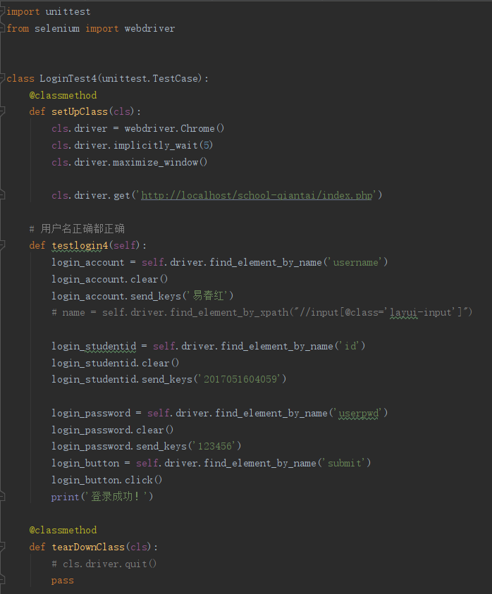
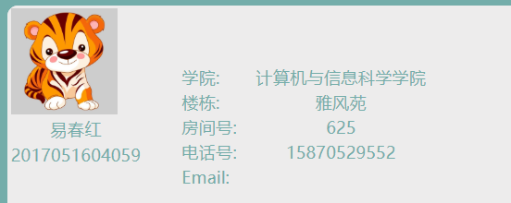
3
集成测试
登录模块测试代码
登录成功后的个人中心

